Slide 1
Система грозопеленгации LINET nowcast

Slide 2
Мы обеспечиваем максимально надежное принятие решений по операциям и планированию, связанным с грозовой активностью, предоставляя Вам достоверные и полные данные о молниях в реальном времени.
Сделано и спроектировано в Германии, совместно с ГК SKYMAX TECHNOLOGIES (РК)

Slide 3
Что мы можем предложить Вам:
сверхточное обнаружение молний и данные грозовой активности
научно доказанная достоверность, скорость и надежность

Slide 4
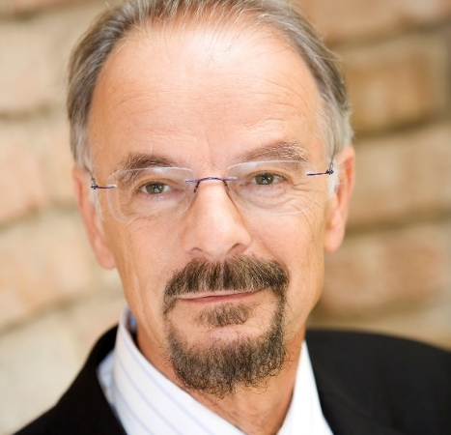
Краткая информация о компаниях
NOWCAST GmbH основана в 2002 году, 100% дочерняя компания UBIMET с 2017 года
Исследования и разработки начались в 1988 году в Университете Людвига Максимилиана в Мюнхене.
Постоянное международное научное сотрудничество и исследования
Запатентованный 3D-алгоритм определения местоположения и конструкция антенны
Более 600 активных высокоточных датчиков молнии установлены по всему миру.
SKYMAX TECHNOLOGIES создана в 2002 году. В 2012 преобразована в холдинг «Группа компаний SKYMAX TECHNOLOGIES» с пятью дочерними компаниями, работающими в различных направлениях
Лидер в сфере системной интеграции на рынке Казахстана, стран Центральной Азии, Прибалтики и Кавказа
Реализация проектов «под ключ»
Наличие склада запасных частей на поставляемое оборудование
Наличие сертификатов и лицензий для проведения работ по монтажу и обслуживанию оборудования
Сервисная и техническая поддержка, консалтинг и обучение персонала после завершения монтажных работ
Основатель nowcast’s LINET:
Проф. Ханс-Дитер Бетц
Основатель
SKYMAX TECHNOLOGIES:
Ерик Шортанбаев

Slide 5
Конечные Пользователи/ Заказчики по всему миру:

Slide 6
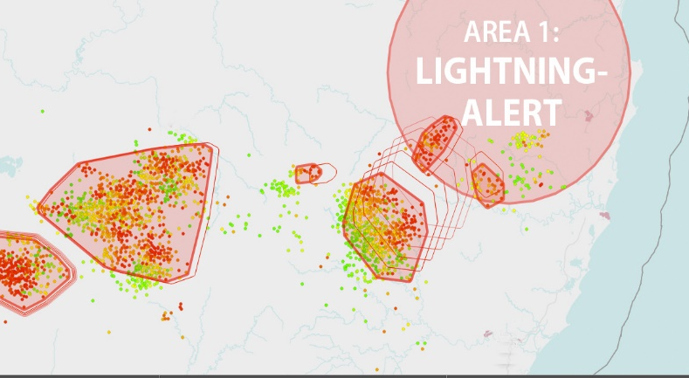
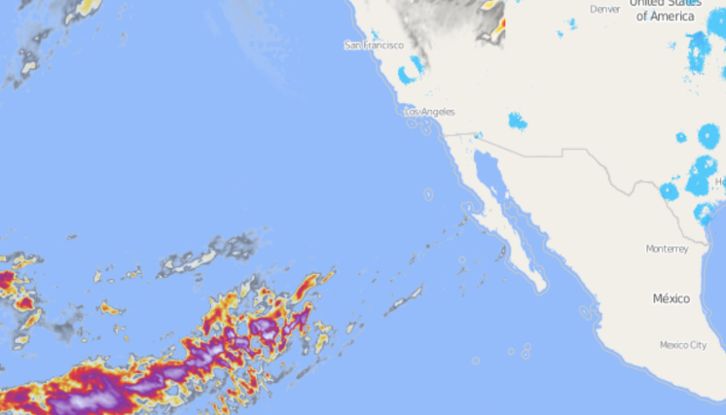
Почему Данные о грозах от nowcast и SKYMAX TECHNOLOGIES?
Высокая чувствительность и точность
3D Обнаружение гроз и молний: ОБЛАКО-ОБЛАКО и ОБЛАКО-ЗЕМЛЯ, включая высоты для всей области
Надежный краткосрочный прогноз и штормовое предупреждение за 60 минут до возникновения грозовых явлений
Отличная визуализация с представлением данных LINET
Настройка: интеграция сторонних данных, например, спутники, радары.

Slide 7
Как мы это делаем ...

Slide 8
Точное обнаружение: электромагнитное излучение молнии

Slide 9
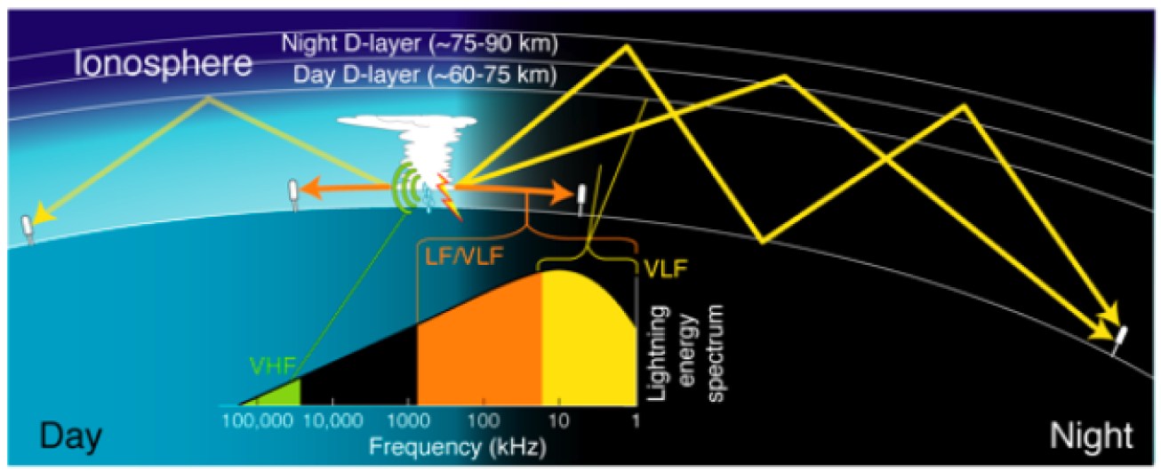
Точное обнаружение: электромагнитное излучение молнии

Slide 10
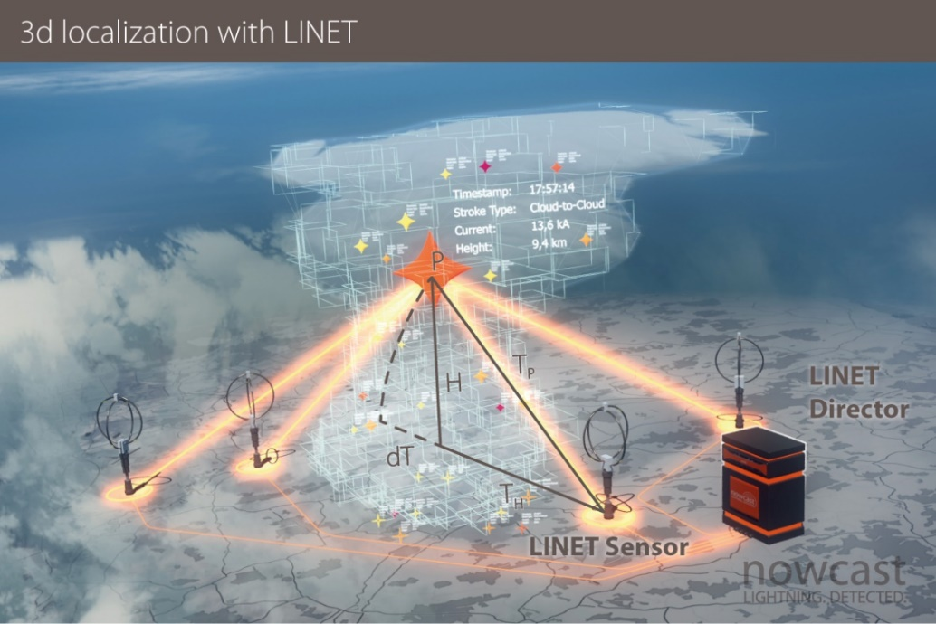
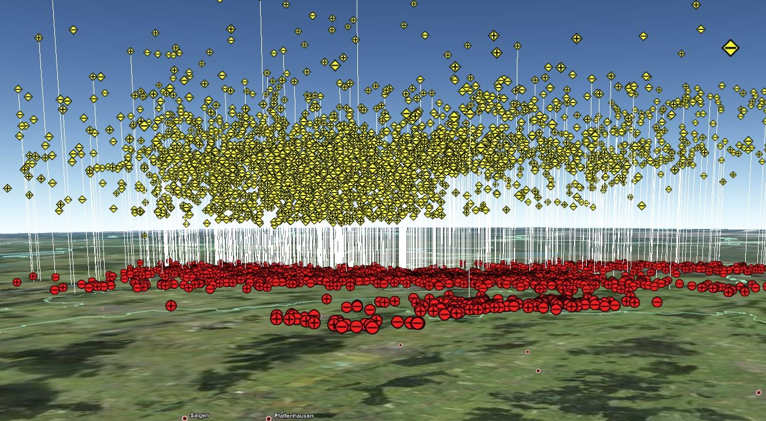
Запатентованное VLF-обнаружение молний ОБЛАКО-ОБЛАКО
Эффективное 3D-обнаружение молний ОБЛАКО-ОБЛАКО предоставляет следующую информацию:
Жизненный цикл грозовых ячеек
Развитие грозовых ячеек
Суровая погода
Вероятность возникновения
града
сильного ветра
сильных осадков
Умеренный шторм
Сильный шторм

Slide 11
Рентабельность: Настройка и эксплуатация сети
Легко покрывает большие площади территорий с небольшим количеством датчиков
стандартный блок питания (низкое электропотребление)
150 - 300 километров
стандартное подключение к интернету (низкие скорости передачи данных)
Датчики LINET не нуждаются в плановом обслуживании или дальнейшей калибровке
Легкая замена запчастей
Стандартная серверная архитектура на базе ОС Linux

Slide 12
Лучший в своем классе: Отличная точность и возможности
Высота: 2,1 км
2,5 kA
Обнаружение другими системами
250 - 4000 м
nowcast: точность определения местоположения = 75m
nowcast: обнаружение гроз с величиной силы тока до 2,5 кА (килоАмпер)
nowcast: 3D-обнаружение, включая высоту выброса внутриоблачных гроз

Slide 13
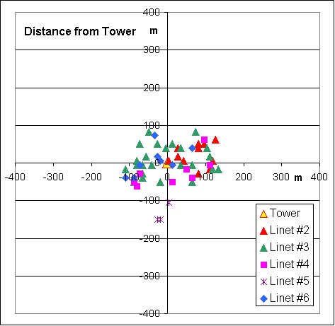
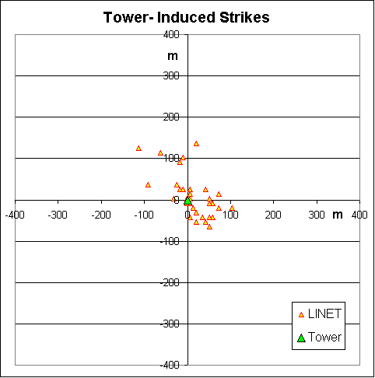
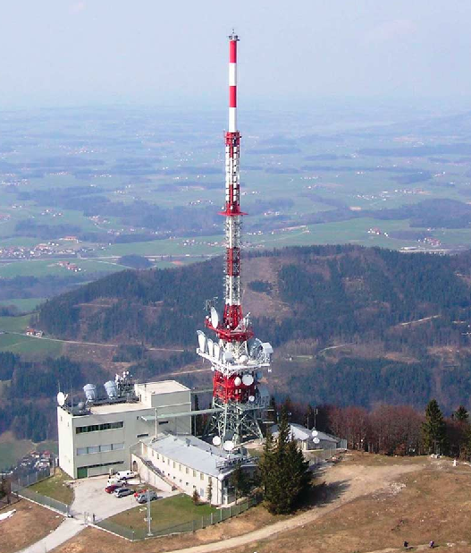
Оценка точности
Расстояние от молнии до места установки датчика:
Башня в Словении
Башня Гайсберга

Slide 14
Оценка эффективности
Большинство молний имеют пиковую силу тока слабее, чем 8 кА
Обнаружение молний с пиковой силой тока до 2 кА на расстоянии до 180 км.
Nowcast - единственное решение, способное обнаружить большинство молний с силой тока менее <8 кА
27 июля 2013 г., 15.00 - 16.00 UTC в Северной Германии, обнаружено системами LINET

Slide 15
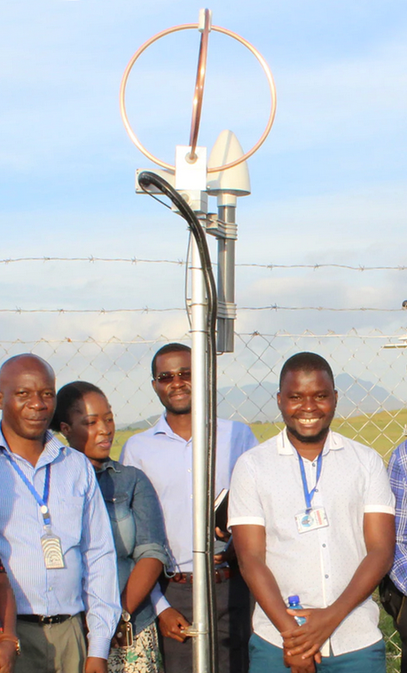
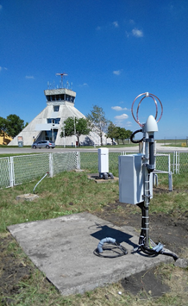
Примеры установки датчика: легко и быстро!

Slide 16
Результат

Slide 17
От датчика к применению: возможности
Программное обеспечение сторонних производителей

Slide 18
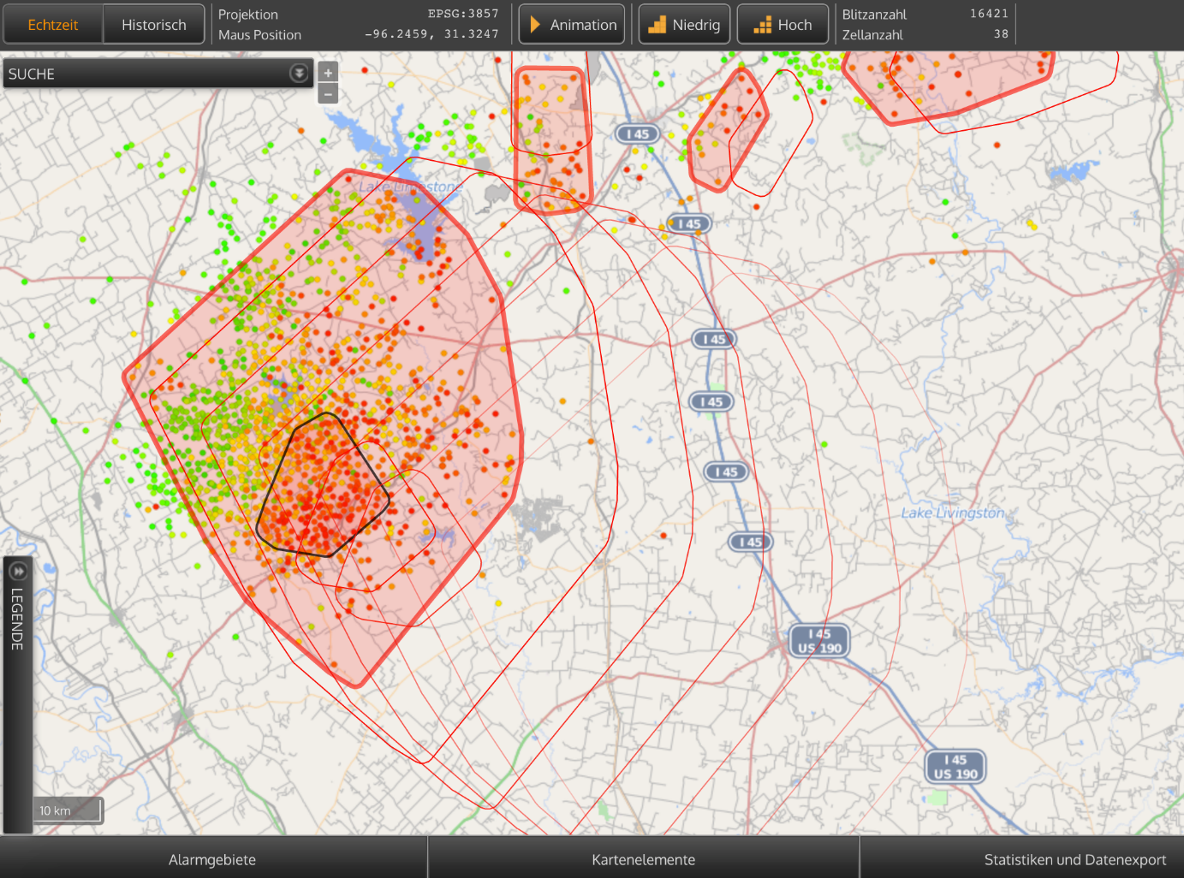
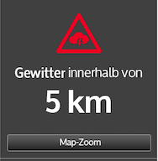
For You: Highly sofisticated data, Cell-Tracking and pre-warnings
Инструменты:
сложные сервисы визуализации и данных
Веб приложение LINET view
Active Thunderstorm-Alert
for Area 12

Slide 19
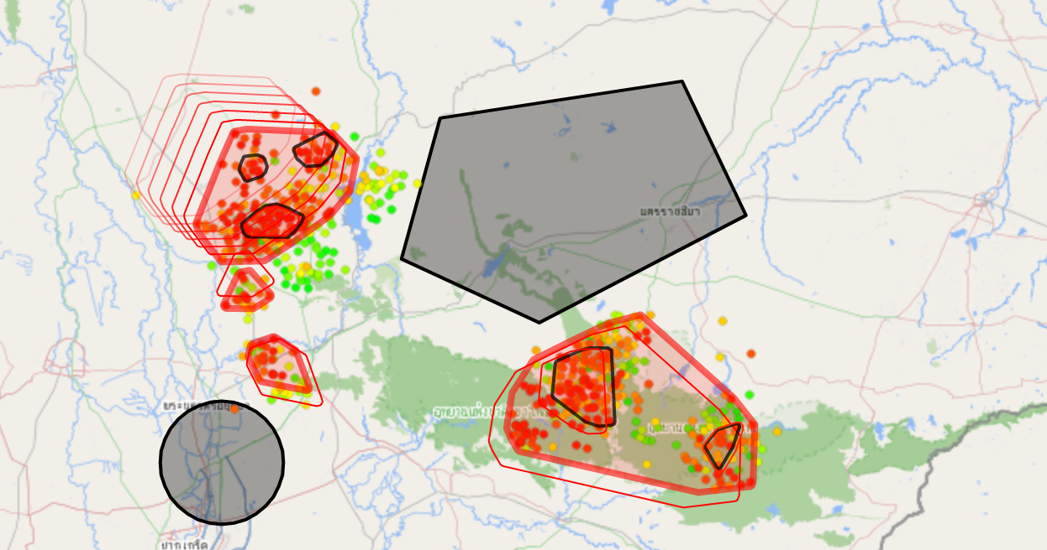
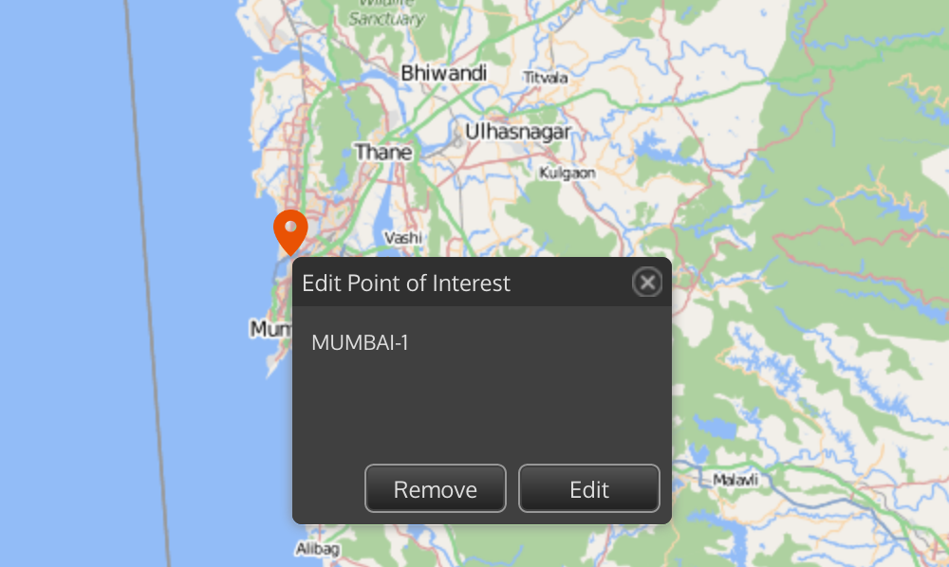
For You: Highly sofisticated data, Cell-Tracking and pre-warnings
LINET view
Создание «Области интереса» и «Области тревоги» в отдельных формах или из загруженного файла формы
Active Thunderstorm-Alert
for Area 12

Slide 20
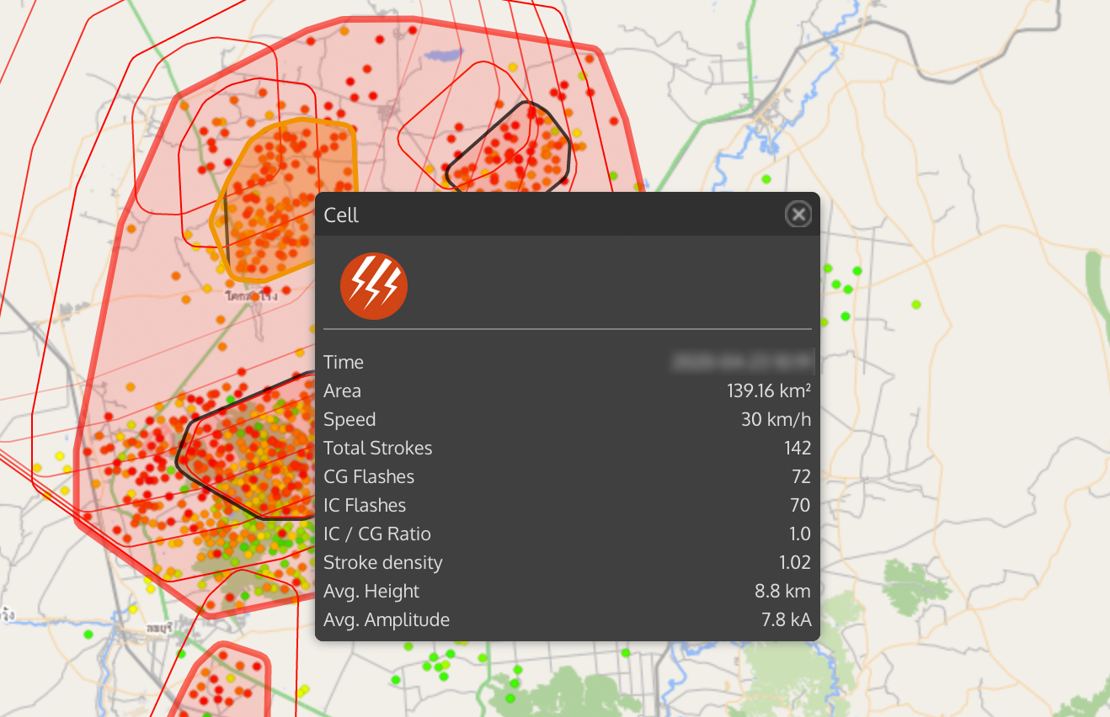
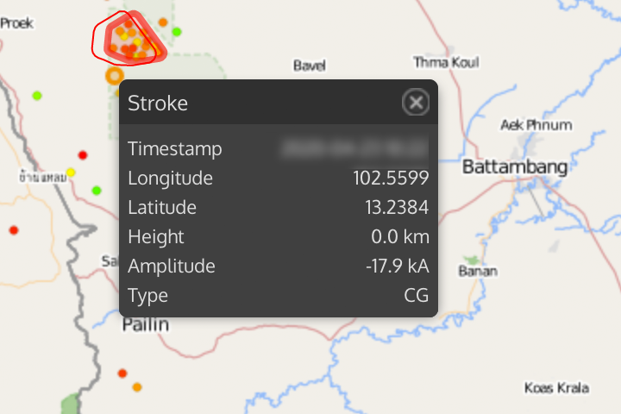
For You: Highly sofisticated data, Cell-Tracking and pre-warnings
LINET view
Отображение всех соответствующих параметров гроз и грозовых ячеек

Slide 21
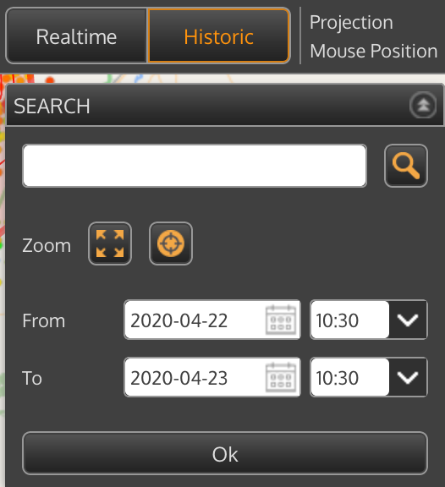
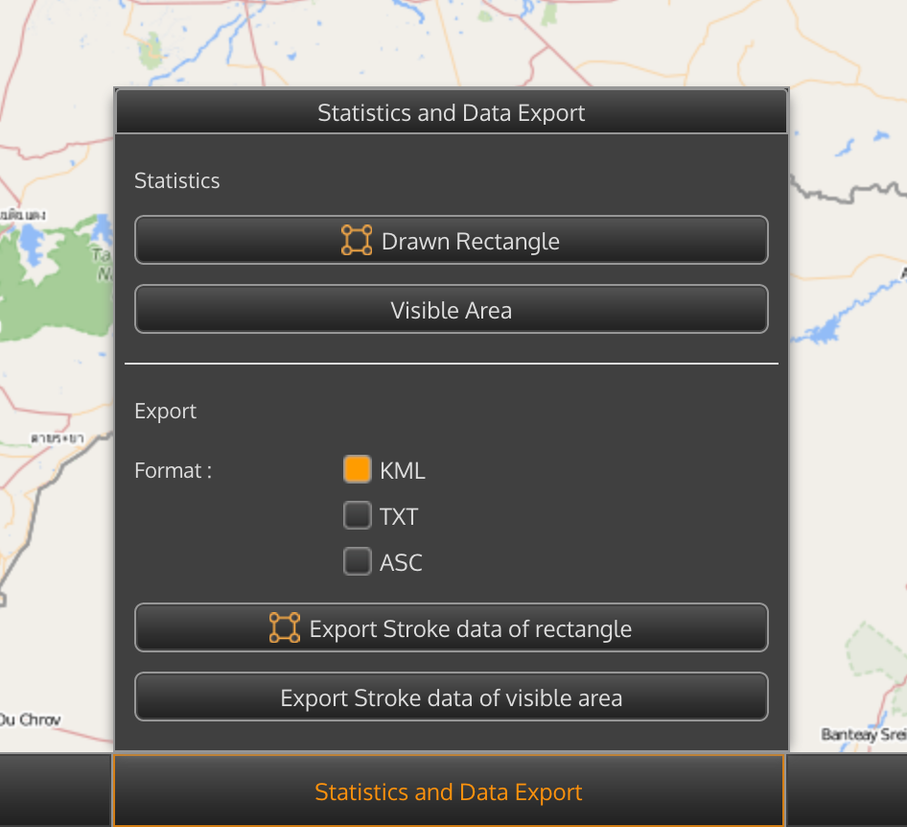
For You: Highly sofisticated data, Cell-Tracking and pre-warnings
LINET view
Получение доступа к данным о молниях в реальном времени или в архиве, а также их отображение или экспорт

Slide 22
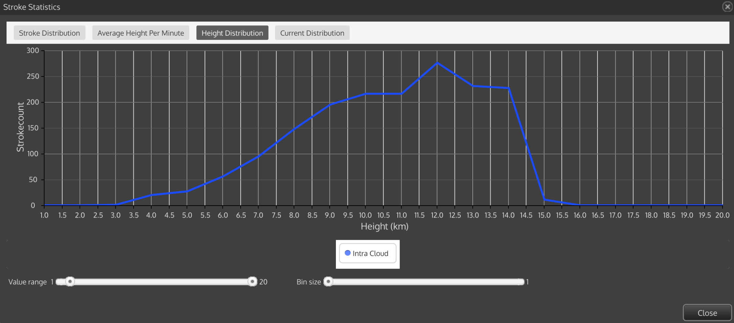
For You: Highly sofisticated data, Cell-Tracking and pre-warnings
LINET view
Создание статистики и экспорт данных

Slide 23
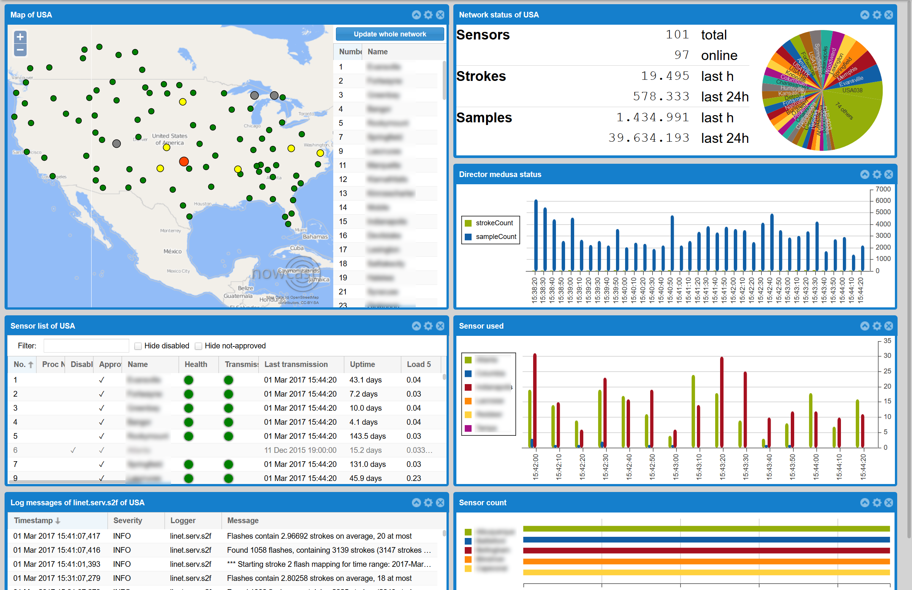
For You: Highly sofisticated data, Cell-Tracking and pre-warnings
Комфортное сетевое администрирование:
LMS
Веб-приложение LMS
(ПО для управления LINET)
Статус каждого датчика
Отчеты о производительности
Удаленное обслуживание
Передача данных наблюдения
Мониторинг шумов
Профилирование

Slide 24
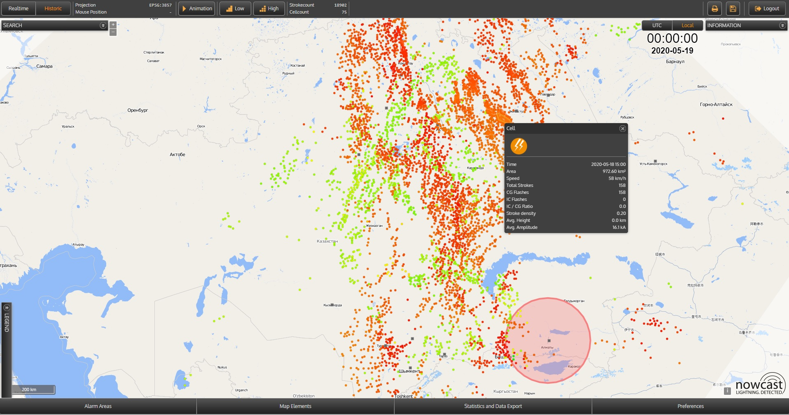
For You: Highly sofisticated data, Cell-Tracking and pre-warnings
Система грозопеленгации в Казахстане

Slide 25
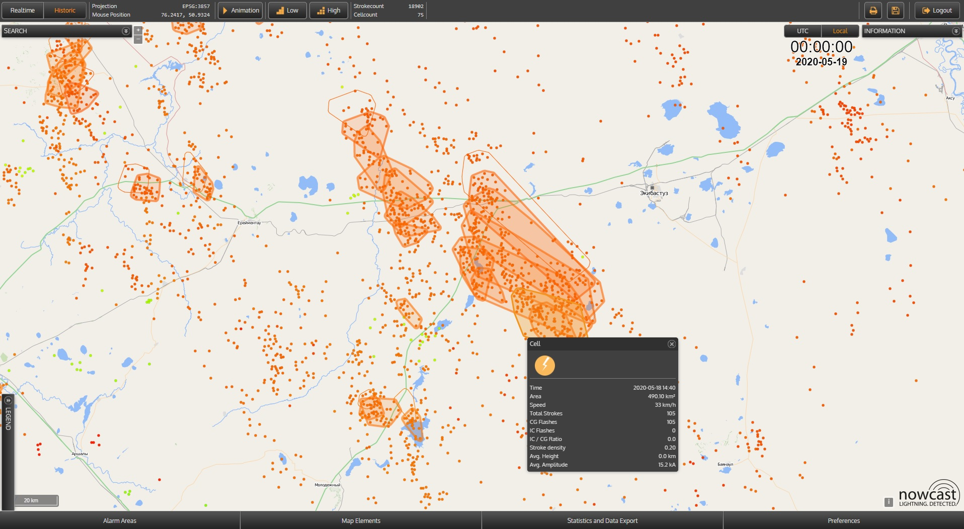
For You: Highly sofisticated data, Cell-Tracking and pre-warnings
Система грозопеленгации в Казахстане

Slide 26
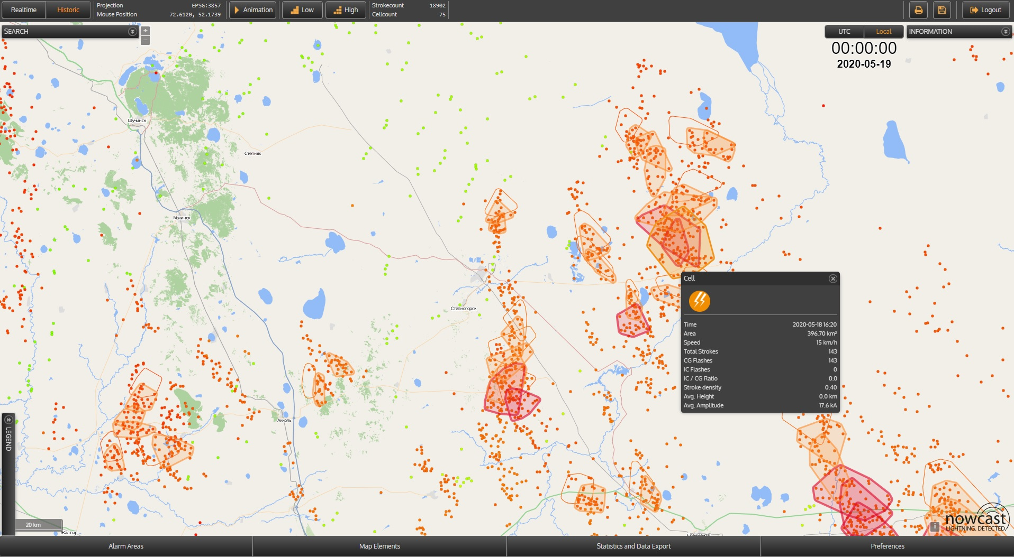
For You: Highly sofisticated data, Cell-Tracking and pre-warnings
Система грозопеленгации в Казахстане

Slide 27
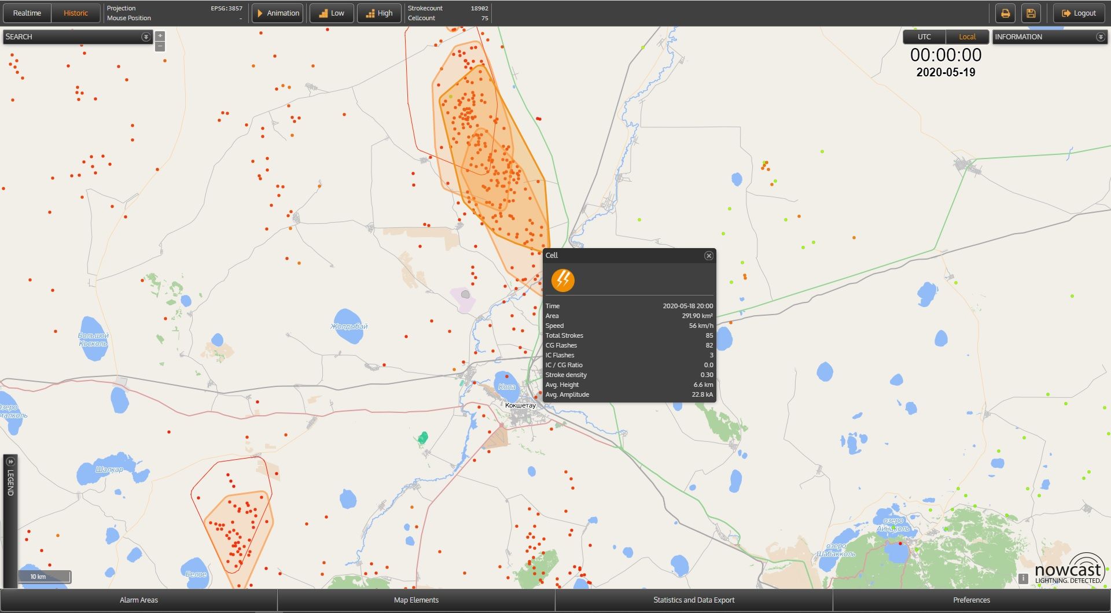
For You: Highly sofisticated data, Cell-Tracking and pre-warnings
Система грозопеленгации в Казахстане

Slide 28
Давайте двигаться вперед вместе
A15T5K3,Республика Казахстан
г. Алматы, ул. Умбетбаева, 192
Тел.: +7 727 250 74 97 (вн.183)
Mob.: +7 701 914 04 79
E-mail: office@skymax.kz
Web: www.skymax.kz

